Slide 1
BIL-304
BİLGİSAYAR MİMARİSİ
Dr. Öğr. Üyesi Fatih GÖKÇE
12. Hafta

Slide 2
Bölüm / Hafta Hedefleri
Pipeline Mimarisine Sahip İşlemcinin 1. Kısımını anlatacağımız bu derste:
  Pipeline’ın genel prensiplerinin,
  Pipeline mimarisine sahip işlemcinin donanımsal yapısının ve
  Çeşitli bağımlılıkların öğrenilmesi hedeflenmektedir.
Bu ders notundaki slaytlar ders kitabına ait sunum dosyalarından adapte edilmiştir: http://csapp.cs.cmu.edu/
Adapted from slides of the textbook: http://csapp.cs.cmu.edu/

Slide 3
Genel Bakış
Pipeline’ın Genel Prensipleri
  Amaç
  Zorluklar
Pipeline Özelliğine Sahip Y86-64 İşlemcinin Oluşturulması
  SEQ’in yeniden düzenlenmesi
  Pipeline kaydedicilerinin eklenmesi
  Veri ve Kontrol Riskleri (Hazard) ile ilgili problemler (Hazard kelimesi Risk olarak Türkçeleştirilmiştir.)

Slide 4


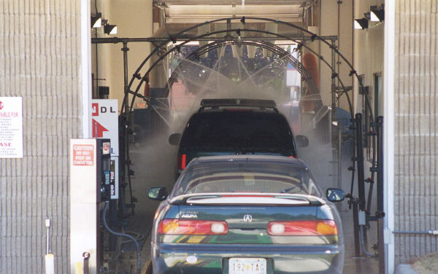
Gerçek Hayatta Pipeline’lar: Araba Yıkama
Ardışıl (Sequential)
Paralel
Pipeline ile
Temel Fikir
  Ana işlemi birbirinden bağımsız aşamalara böl
  Nesneleri bu aşamalardan sırayla geçir
  Herhangi bir zamanda, birden fazla nesne işlem görmektedir

Slide 5
Sayısal Örnek
300 ps
20 ps
Kombinasyonel
lojik
R
e
g
Gecikme = 320 ps
Throughput = 3.12 GIPS
Saat sinyali
Sistem
  Hesaplama toplamda 300 pikosaniyeye ihtiyaç duyuyor
  Kaydediciye (Reg) sonucun kaydedilmesi için ek 20 pikosaniye gerekli
  En az 320 ps’lik bir saat sinyali gerekli
  Throughput kelimesi doğrudan kullanılacaktır. İş yapma yeteneği olarak Türkçeleştirilebilir. Sistemin 1 saniyelik sürede kaç komut işletebildiğini belirtir.

Slide 6
3-aşamalı Pipeline Versiyonu
100 ps
20 ps
100 ps
20 ps
100 ps
20 ps
Komb.
lojik
A
R
e
g
Komb.
lojik
B
R
e
g
Komb.
lojik
C
R
e
g
Gecikme = 360 ps
Throughput = 8.33 GIPS
Clock
Sistem
  Kombinasyonel lojik herbiri 100 ps’lik 3 bloğa bölünür
  Yeni işleme (komuta) bir önceki işlem (komut), A aşamasından geçer geçmez başlanabilir.
    Her 120 ps’de yeni bir komuta başlanabilir
  Tek bir komut için baktığımızda gecikme, pipeline kaydedicileri nedeniyle artar
    Bir komutun başlamasından bitişine 360 ps gerekir

Slide 7
Pipeline Diyagramları
Pipeline yokken
  Bir önceki bitmeden yeni komuta başlanamaz
3-aşamalı Pipeline
  3 komuta kadar komut aynı anda işletilebilir
OP1
OP2
OP3
Zaman
OP1
A
B
C
OP2
A
B
C
OP3
A
B
C
Zaman

Slide 8
Pipeline’ın çalışması
239
241
300
359
Saat sinyali
(Clock)
OP1
A
B
C
OP2
A
B
C
OP3
A
B
C
0
120
240
360
480
600
Zaman
100 ps
20 ps
100 ps
20 ps
100 ps
20 ps
100 ps
100 ps
100 ps
20 ps
20 ps
20 ps
100 ps
100 ps
100 ps
20 ps
20 ps
20 ps
100 ps
100 ps
100 ps
20 ps
20 ps
20 ps
Comb.
logic
A
R
e
g
Comb.
logic
B
R
e
g
Comb.
logic
C
Comb.
logic
A
R
e
g
Comb.
logic
B
R
e
g
Comb.
logic
C
R
e
g
Comb.
logic
A
Comb.
logic
A
R
e
g
R
e
g
Comb.
logic
B
Comb.
logic
B
R
e
g
R
e
g
Comb.
logic
C
Comb.
logic
C
R
e
g
R
e
g
R
e
g
Clock
Clock
Clock
Clock
* Comb. Logic → Kombinasyonel lojik

Slide 9
Kısıtlamalar: Eşit bölünemeyen gecikmeler
50 ps
20 ps
150 ps
20 ps
100 ps
20 ps
Komb.
lojik
A
R
e
g
Komb.
lojik
B
R
e
g
Komb.
lojik
C
R
e
g
Gecikme= 510 ps
Throughput = 5.88 GIPS
Saat sinyali
OP1
A
B
C
OP2
A
B
C
OP3
A
B
C
Zaman
  Throughput en yavaş aşama tarafından sınırlandırılır
  Diğer aşamalar zamanlarının çoğunu bekleyerek geçirir
  Bir sistemi zaman açısından dengeli aşamalara bölebilmek oldukça zordur

Slide 10
Kısıtlamalar: Kaydedicilerle gelen zaman problemi
50 ps
20 ps
50 ps
20 ps
50 ps
20 ps
50 ps
20 ps
50 ps
20 ps
50 ps
20 ps
Komb.
lojik
R
e
g
Komb.
lojik
R
e
g
Komb.
lojik
R
e
g
Komb.
lojik
R
e
g
Komb.
lojik
R
e
g
Komb.
lojik
R
e
g
Saat sinyali
Gecikme= 420 ps, Throughput = 14.29 GIPS
  Pipeline’daki aşama sayılarını arttırdıkça, kaydedicilere kayıt için gereken sürelerin toplamı önem kazanır
  Kaydedicilere kayıt için harcanan saat palsi yüzdeleri:
    1-aşama pipeline: 6.25%
    3- aşama pipeline: 16.67%
    6- aşama pipeline: 28.57%
  Modern işlemcilerin yüksek hızlarda çalışabilmesi, çok aşamalı pipeline ile sağlanır

Slide 11
Veri Bağımlılıkları
Kombinasyonel
lojik
R
e
g
Saat sinyali
OP1
OP2
OP3
Zaman
Sistem
  Her komut bir öncekinin sonucuna bağlıdır

Slide 12
Veri Riskleri (Data Hazards)
Komb.
lojik
A
R
e
g
Komb.
lojik
B
R
e
g
Komb.
lojik
C
R
e
g
Saat sinyali
OP1
A
B
C
OP2
A
B
C
OP3
A
B
C
OP4
A
B
C
Zaman
  Sonuçlar bir sonraki komut için zamanında geri beslenmez
  Pipeline sistemin davranışını değiştirir

Slide 13
İşlemcilerde Veri Bağımlılıkları
1 irmovq $50, %rax
2 addq %rax , %rbx
3 mrmovq 100( %rbx ), %rdx
  Bir komutun sonucu bir başkası için işlenecek veri olabilir
    Yazmadan-sonra-okuma (Read-after-write (RAW)) bağımlılığı
  Gerçek programlarda sık rastlanır
  Pipeline’ın bu durumları düzgün şekilde çözmesi gerekir
    Doğru sonuç alınmalı
    Performans üzerindeki olumsuz etkisi olabildiğince az olmalı

Slide 14
Kontrol akışı bağımlılığı
(Control flow dependency)
  loop:
  subq %rdx, $rbx
  jne target
  irmovq $10, %rdx
  jmp loop
  target:
  halt

Slide 15
Örnek
80 ps
30 ps
60 ps
50 ps
70 ps
10 ps
20 ps
A
B
C
D
E
F
R
e
g
Saat Sinyali
  3 aşama pipeline yapılması gerekiyor. Elde edilebilecek en yüksek ve en düşük throughput nedir?

Slide 16
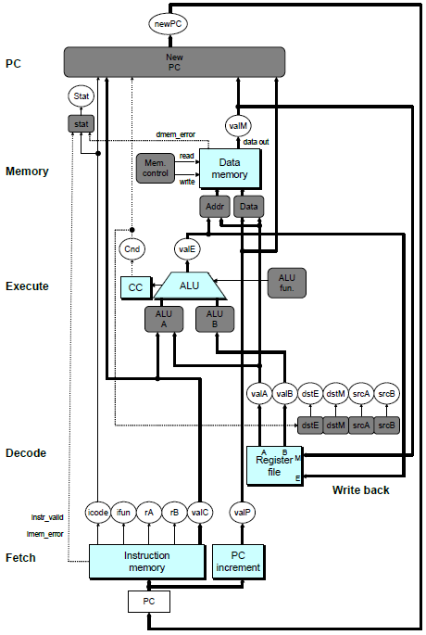
SEQ Donanımı
  Aşamalar dizi halindedir
  Herhangi bir anda sadece bir iş yapılmaktadır

Slide 17
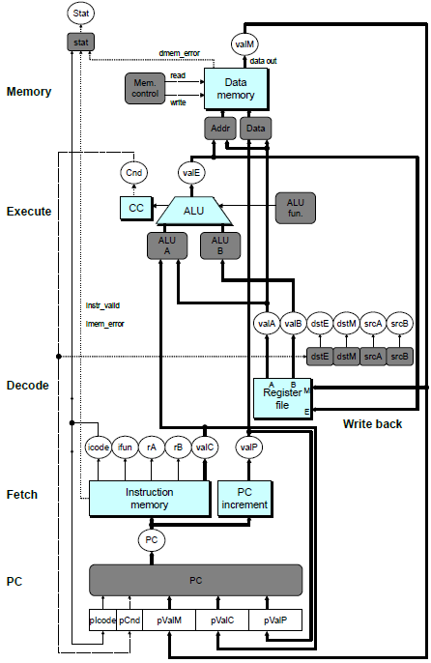
SEQ+ Donanımı
  Hala ardışıl bir uygulama
  PC aşaması başta olacak şekilde tekrar düzenlenmiştir
PC Aşaması
  Görevi şimdiki komutun PC değerini seçmek
  Bir önceki komut tarafından hesaplanan sonuçlara bağlı olarak
İşlemci Durumu
  PC artık kaydedicide tutulmamakta
  Fakat, diğer kaydedilmiş bilgiler kullanılarak PC belirlenebilmekte

Slide 18
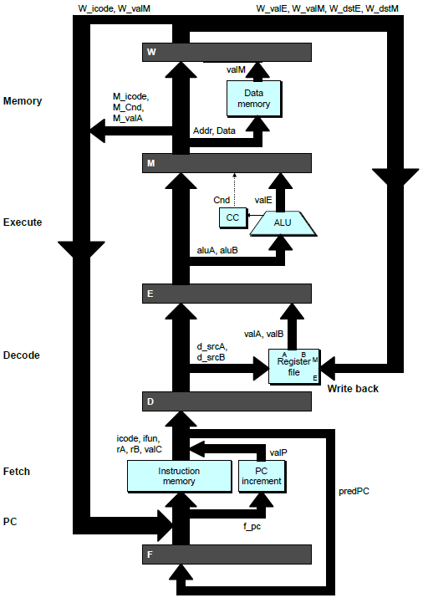
Pipeline Kaydedicilerinin Eklenmesi
PC
newPC
valE
,
valM
Write back
valM
Data
Memory
Data
memory
memory
Addr
, Data
valE
CC
CC
ALU
Execute
Cnd
ALU
aluA
,
aluB
valA
,
valB
Decode
srcA
,
srcB
A
A
B
dstA
,
dstB
B
M
Register
M
Register
Register
Register
file
file
file
file
E
E
icode
,
ifun
valP
rA
,
rB
valC
Instruction
PC
Instruction
PC
Fetch
memory
increment
memory
increment
PC

Slide 19
Pipeline Aşamaları
Fetch
  Şimdiki PC’yi seç
  Komutu oku
  Arttırılmış PC’yi hesapla
Decode
  Program kaydedicilerini oku
Execute
  ALU’yu çalıştır
Memory
  Veri hafızasından oku ya da veri hafızasına yaz
Write Back
  Kaydedici dizisini güncelle

Slide 20
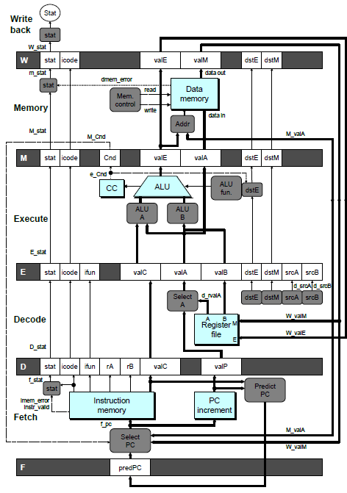
PIPE- Donanımı
  Pipeline kaydedicileri komutun yürütülmesinden oluşan ara değerleri tutar
İleri (Yukarı) Yönlü Hatlar
  Değerler bir aşamadan bir sonrakine aktarılır
  Geçmiş aşamaları atlayamaz
    örnek, valC decode aşamasını doğrudan geçer

Slide 21
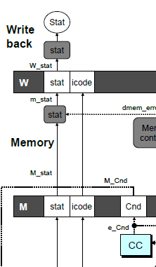
Sinyal İsimlendirme Kuralları
S_Alan
  S aşamasındaki pipeline kaydedicilerinde tutulan alan değeri
s_Alan
  S aşamasında hesaplanan alan değeri

Slide 22
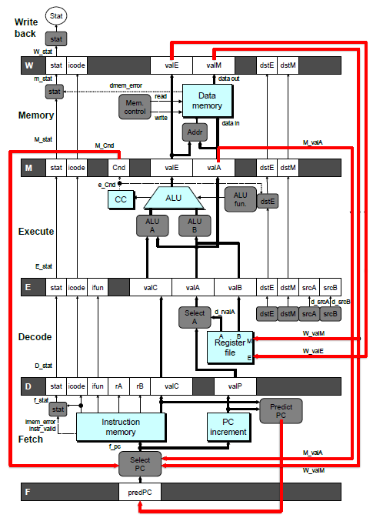
Geribesleme Hatları
Tahmin Edilen PC
  Bir sonraki PC değeri tahmini
Dallanma Bilgisi
  Dallanma oldu/olmadı
  Bir sonraki komutun adresi veya hedef adresi
Geri dönüş noktası
  Hafızadan okunur
Kaydedici güncellemeleri
  Kaydedici dizisi yazma portlarına

Slide 23
Pipeline Gösterimi
1
2
3
4
5
6
7
8
9
irmovq $1,%rax #I1
F
D
E
M
W
irmovq $2,%rcx #I2
F
D
E
M
W
irmovq $3,%rdx #I3
F
D
E
M
W
irmovq $4,%rbx #I4
F
D
E
M
W
halt #I5
F
D
E
M
W
5. Saat palsi
Dosya: demo-basic.ys
W
I1
M
I2
E
I3
D
I4
F
I5

Slide 24
Veri Bağımlılığı: 3 Nop durumu
# demo-h3.ys
1
2
3
4
5
6
7
8
9
10
11
F
F
D
D
E
E
M
M
W
0x000:
irmovq
$10,%
rdx
W
F
F
D
D
E
E
M
M
W
0x00a:
irmovq
$3,%
rax
W
F
F
D
D
E
E
M
M
W
0x014:
nop
W
F
F
D
D
E
E
M
M
W
0x015:
nop
W
F
F
D
D
E
E
M
M
W
0x016:
nop
W
F
F
D
D
E
E
M
M
W
0x017:
addq
%
rdx
,%
rax
W
F
F
D
D
E
E
M
M
W
0x019: halt
W
6. Saat palsi
W
W
f
R[
f
R[
]
]
3
%
3
%
rax
rax
7. Saat palsi
D
D
f
valA
f
valA
R[
R[
]
]
=
=
10
%
10
%
rdx
rdx
f
valB
f
valB
R[
R[
]
]
=
=
3
%
3
%
rax
rax

Slide 25
Veri Bağımlılığı: 2 Nop durumu
# demo-h2.ys
1
2
3
4
5
6
7
8
9
10
F
F
D
D
E
E
M
M
W
0x000:
irmovq
$10,%
rdx
W
F
F
D
D
E
E
M
M
W
0x00a:
irmovq
$3,%
rax
W
F
F
D
D
E
E
M
M
W
0x014:
nop
W
F
F
D
D
E
E
M
M
W
0x015:
nop
W
F
F
D
D
E
E
M
M
W
0x016:
addq
%
rdx
,%
rax
W
F
F
D
D
E
E
M
M
W
0x018: halt
W
6. Saat palsi
W
W
W
f
f
R[
f
R[
R[
]
]
]
3
3
%
3
%
%
rax
rax
rax
•
•
•
•
•
•
D
D
D
f
f
valA
f
valA
valA
R[
R[
R[
]
]
]
=
=
=
10
10
%
10
Hata
%
%
rdx
rdx
rdx
f
f
valB
f
valB
valB
R[
R[
R[
]
]
]
=
=
=
0
0
%
0
%
%
rax
rax
rax

Slide 26
Veri Bağımlılığı: 1 Nop durumu
# demo-h1.ys
1
2
3
4
5
6
7
8
9
0x000:
irmovq
$10,%
rdx
F
D
E
M
W
0x00a:
irmovq
$3,%
rax
F
D
E
M
W
F
F
D
D
E
E
M
M
W
0x014:
nop
W
F
F
D
D
E
E
M
M
W
0x015:
addq
%
rdx
,%
rax
W
F
F
D
D
E
E
M
M
W
0x017: halt
W
5. Saat palsi
W
W
f
R[
f
R[
]
]
10
%
10
%
rdx
rdx
M
M_
valE
= 3
M_
dstE
=
%
rax
•
•
•
D
D
Hata
f
valA
f
valA
R[
R[
]
]
=
=
0
%
0
%
rdx
rdx
f
valB
f
valB
R[
R[
]
]
=
=
0
%
0
%
rax
rax

Slide 27
Veri Bağımlılığı: Nop olmaması durumu
# demo-h0.ys
1
2
3
4
5
6
7
8
0x000:
irmovq
$10,%
rdx
F
D
E
M
W
0x00a:
irmovq
$3,%
rax
F
D
E
M
W
0x014:
addq
%
rdx
,%
rax
F
D
E
M
W
0x016: halt
F
D
E
M
W
4. Saat palsi
M
M_
valE
= 10
M_
dstE
=
%
rdx
E
e_
valE
f
0 + 3 = 3
E_
dstE
=
%
rax
D
D
Hata
f
valA
f
valA
R[
R[
]
]
=
=
0
%
0
%
rdx
rdx
f
valB
f
valB
R[
R[
]
]
=
=
0
%
0
%
rax
rax

Slide 28
Dallanma Hatalı Tahmini Örneği
demo-j.ys
0x000: xorq %rax,%rax
0x002: jne t # Dallanma olmaz
0x00b: irmovq $1, %rax # Dallanma olmaması durumunda
# işletilmesi gereken komut
0x015: nop
0x016: nop
0x017: nop
0x018: halt
0x019: t: irmovq $3, %rdx # Hedef (İşletilmemeli)
0x023: irmovq $4, %rcx # İşletilmemeli
0x02d: irmovq $5, %rdx # İşletilmemeli
  Sadece ilk 7 komutun işletilmesi gerekir

Slide 29
Dallanma Hatalı Tahmini İncelemesi
# demo
-
j
1
2
3
4
5
6
7
8
9
0x000:
xorq
%
F
D
E
M
W
rax
,%
rax
0x002:
jne
t # Dallanma yok
F
D
E
M
W
0x019: t:
irmovq
$3, %
rdx
# Hedef
F
D
E
M
W
0x023:
irmovq
$4, %
rcx
# Hedef+1
F
D
E
M
W
F
F
D
D
E
E
M
M
W
0x00b:
irmovq
$1, %
rax
# jne t’den hemen
# sonraki komut
W
5. Saat palsi
  Dallanma hedef noktasındaki iki komut işletilmemesi gerekirken işletiliyor
M
M_Cnd =
0
M_
valA
= 0x00b
E
E
f
valE
f
valE
3
3
dstE
dstE
=
=
%
%
rdx
rdx
D
D
valC
valC
=
=
4
4
dstE
dstE
=
=
%
%
ecx
rcx
F
F
f
valC
f
valC
1
1
f
rB
f
rB
%
%
rax
rax

Slide 30
Return Örneği
demo-ret.ys
0x000: irmovq Stack,%rsp # Yığın pointer’ını ayarla
0x00a: nop # %rsp ile ilgili riskten sakın
0x00b: nop
0x00c: nop
0x00d: call p # Altprogram çağrılması
0x016: irmovq $5,%rsi # Dönüş noktası
0x020: halt
0x030: .pos 0x30
0x030: p: nop # Altprogram
0x031: nop
0x032: nop
0x033: ret
0x034: irmovq $1,%rax # İşletilmemeli
0x03e: irmovq $2,%rcx # İşletilmemeli
0x048: irmovq $3,%rdx # İşletilmemeli
0x052: irmovq $4,%rbx # İşletilmemeli
0x100: .pos 0x100
0x100: Stack: # İlk yığın pointer’ı
  Risklerden sakınabilmek için fazla sayıda nop kullanmak gerekir

Slide 31
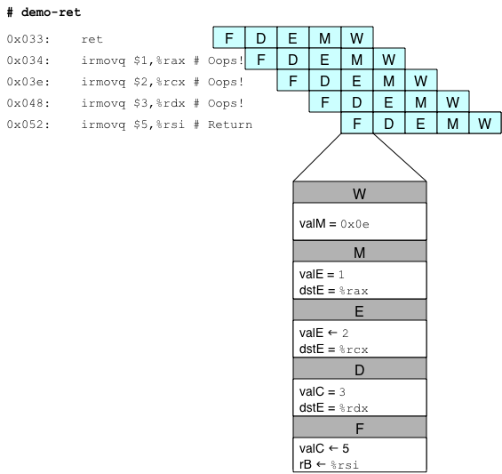
Hatalı Return Örneği
0x016:
  ret’i takip eden 3 komut işletilmemesi gerekirken işletiliyor
0x016

Slide 32
Kaynaklar
Computer Systems: A Programmer’s Perspective, Randal E. Bryant ve David R. O’Hallaron, PEARSON.

Slide 33
TEŞEKKÜRLER

